Slide 1
计算机系统结构综合实验
国家级计算机实验教学示范中心

Slide 2
相关说明
1、请进入Windows7 32位OS
（仅限A2-413-1机房，其余机房请进入64位OS）
2、课件下载地址为http://192.168.101.131
3、实验中心机房安装有Visio绘图软件
4、本次课程QQ群为460121320
5、请大家及时完成每次的实验报告

Slide 3
实验一 单周期CPU代码分析
实验内容：
1. 认真阅读并分析所给的单周期CPU代码，掌握单周期CPU电路结构中各模块的工作原理；
2. 对单周期CPU中两个模块进行仿真：1）IF_STAGE（取指阶段）2）Control_Unit（控制单元），分析并理解仿真结果，验证模块逻辑功能；
3. 自行设计一个指令序列（要求涵盖CPU指令集中所有类型的指令，每类指令至少一条）。将指令序列写入指令存储器inst_mem中，使用该指令序列对SCCPU（单周期CPU完整电路模块）进行仿真（重点分析时序逻辑电路模块），分析理解仿真结果，掌握单周期CPU的工作原理。
实验目的：
1. 掌握单周期CPU的特点；
2. 熟悉Verilog HDL硬件设计语言；
3. 熟悉Xilinx ISE Design Suite 14.7集成开发环境。

Slide 4

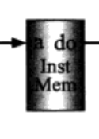

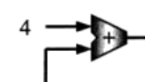
必备前驱知识一
单周期CPU是在一条指令的所有操作全部完成后，才开始下一条指令的执行；
执行一条指令需要的硬件部件：
1. 与取指令有关的电路：指令存储器、程序计数器PC、修改PC值的加法器、选择不同PC值的多路选择器。。。

Slide 5
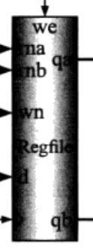

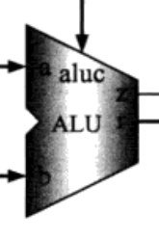
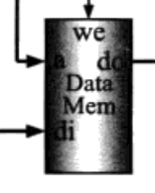


2. 与数据处理有关的电路：
1. 算术逻辑运算部件：ALU 4. 与处理方式有关：多路选择器
2. 与寄存器有关：寄存器堆 5. 与立即数处理有关：数据扩展器、移位器等
3. 与存储器有关：数据存储器

Slide 6
pcsource
bpc
单周期CPU架构图（示意图）
01
10
jpc
00
pc4
U
11
32’b0
+4
4
28
npc
ADD
Inst
26
<<2
ADD
PC
pc
5
5
5
<<2
clk
16
clrn
0 1
regrt
Addr
aluc
Data
rna rnb wn
rsrtequ
指令存储器
wreg
qa
aluimm
wmem
d
ALU
qb
控制信号
0
1
addr
…
clk
RD
op[5:0]
sext
WD
clk
控制
系统
E
func[5:0]
01
rsrtequ
clk
mem2reg

Slide 7

必备前驱知识二
硬件描述语言（Hardware Description Languages）：设计硬件时使用的语言，常用的有Verilog HDL和VHDL
【注意】
1. 两者均为常用硬件描述语言，都有各自的IEEE标准；
2. 两者是不同的硬件描述语言；
3. Verilog HDL带有C语言的风格，是工业界常用的HDL；
4. VHDL带有C++的风格；
5. 本课程只使用Verilog HDL语言。

Slide 8
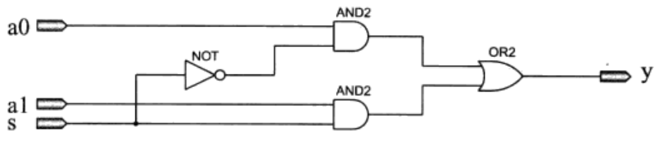
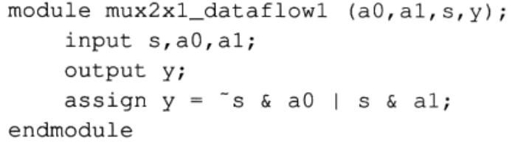
为什么要用硬件描述语言设计硬件电路？
【例】设计组合逻辑电路的步骤如下：
1. 根据问题的描述画出真值表；
2. 使用卡诺图化简，得到输出信号的逻辑表达式；
3. 根据逻辑表达式画出逻辑电路图；➔用硬件描述语言实现，不用作图
4. 对电路图进行仿真以检查其是否符合预期。
【示例】实现逻辑表达式 即：实现一个2选1多路器
画出逻辑电路图如下所示： 用Verilog HDL表示如下所示：

Slide 9
Verilog HDL的一些基本的语法知识：
Verilog HDL的一个基本模块由关键字module和endmodule表示，其内部描述电路要完成的功能，内部大多数语句后面要加分号“；”，代表该语句结束；
module后面紧跟的是模块名，由用户自定义；
模块名后面紧跟的是该模块所有的输入输出信号；
默认情况下，该块代码的文件名与模块名相同，只是增加一个扩展名.v；
input和output是关键字，分别声明输入信号和输出信号；
1bit输入输出信号的数据宽度不用特别指出，超出的，需要添加 [n:0]，代表信号是（n+1）bits；
关键字assign是对信号赋值，~代表取反，&代表逻辑与，|代表逻辑或，优先级为：~＞&＞|；
【例】上页PPT中，assign语句为逻辑表达式风格（数据流描述），还可以写成如下格式：
assign y = s ？ a1 ： a0；//？表示测试输入信号s，s=1则y=a1，反之，y=a0

Slide 10
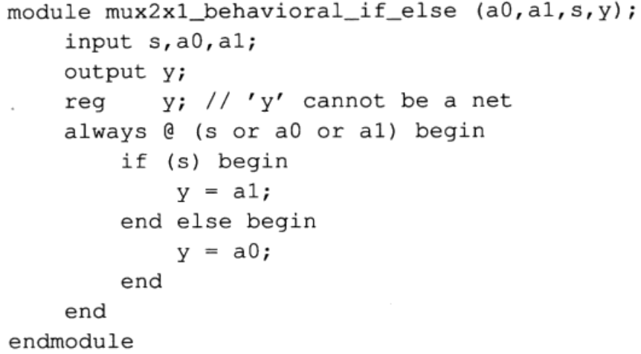
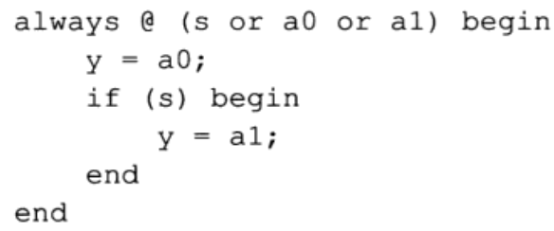
【说明】多路器是组合逻辑电路，不应该包含任何寄存器；
上例还可以写成如下格式：
【注意】always内部不能使用assign；
begin/end后不加“；”且成对出现。
always后面紧跟符号@以及所有将在其内部使用的输入变量；
always里面被赋值的变量都要事先声明为reg类型；
always中对所有可能情况都要加以描述，否则最后生成的电路中包含寄存器，寄存器属于时序电路（设计组合逻辑电路时必须注意）。
行为描述

Slide 11
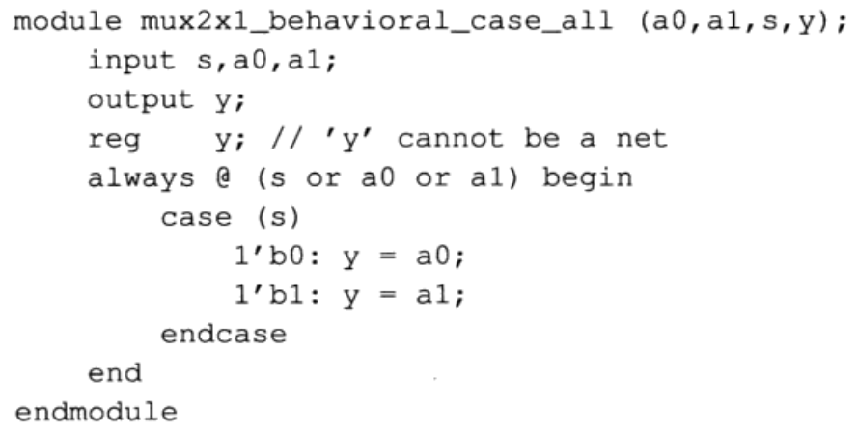
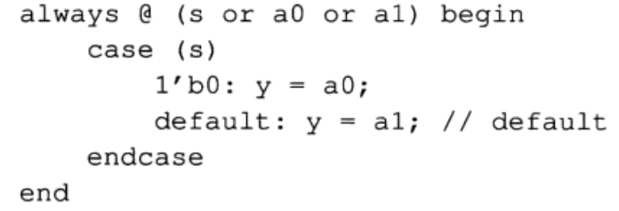
上例除了用if-else语句，还可以用case语句，如图所示：
所有没涉及的case，都归类到default语句当中

Slide 12
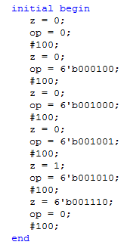
initial语句：和always语句一样，代表一个独立的执行过程。如下所示：
所有在initial语句内的语句构成了一个initial过程块；
initial过程块从仿真0时刻开始执行，在整个仿真过程中只执行一次（而always会循环往复，直至仿真结束）；
如果一个模块中有多个initial块，这些initial块从仿真0时刻并发执行；
块内如果有多条行为语句，则用begin和end将其组合为一个块语句；
块内如果只有一条行为语句，则不必使用begin和end，如下所示：
【示例】initial
m = 1'b0 ; //只有一条行为语句
initial begin
#5 a = 1'b1;
#10 b = 1'b0;//有多条行为语句
end

Slide 13
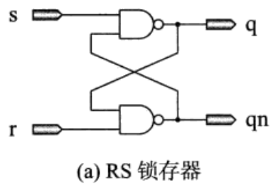
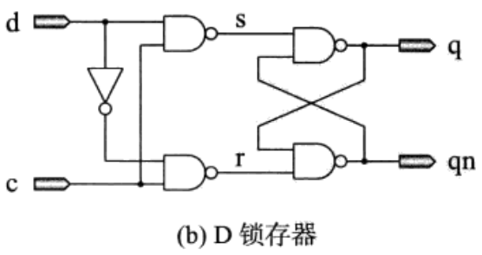
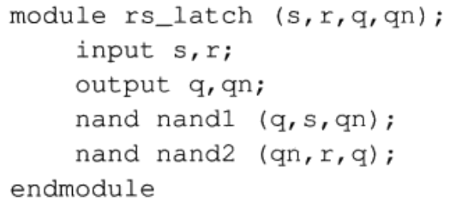
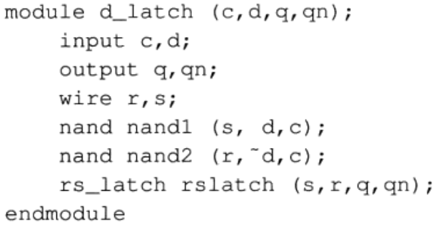
结构描述（结构级描述/门级描述）
模块调用
【示例】如图所示，用Verilog HDL实现一个D锁存器
【说明】下图中r和s是硬件单元之间的连接，用关键字wire进行声明。

Slide 14
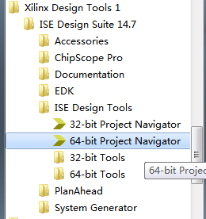

必备前驱知识三
软件环境
1. 操作系统：Windows 7（32位/64位）；
2. 开发平台：Xilinx ISE Design Suite 14.7集成开发系统；
3. 下载软件：digilent.adept.system_v2.10.2.exe（由FPGA开用板厂家提供，用于将Xilinx开发生成的流代码bit文件下载到FPGA开发板上）；
4. 编程语言：Verilog HDL硬件描述语言
关于开发平台Xilinx ISE Design Suite 14.7集成开发系统
如图，进入系统后，点击“开始”-选择右图菜单
找到32/64-bit Project Navigator
也可以直接点击桌面图标

Slide 15
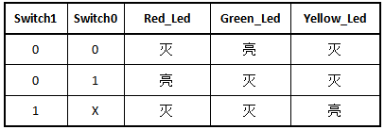
操作方法
我们以设计一个交通信号的红绿灯控制为例（如下图所示）进行介绍
该控制电路的功能如下表所示： 各引脚与FPGA开发板上电路连接的关系如下：
Switch0：SW0
Switch1：SW1
Red_Led：LD9（红灯）
Green_Led：LD10（绿灯）
Yellow_Led：LD11（黄灯）
Red_Led
Switch0
Green_Led
Switch1
Yellow_Led

Slide 16
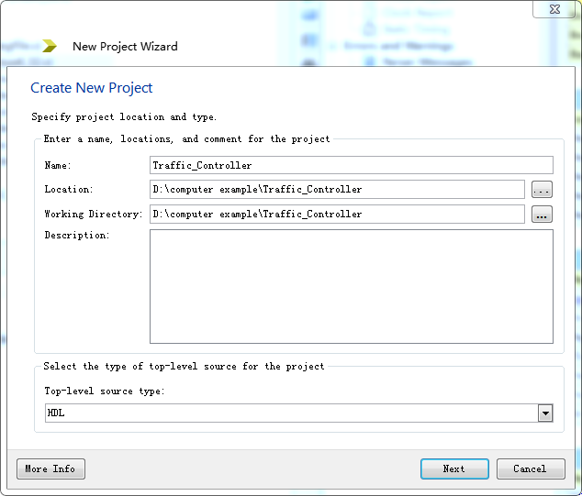
step1：创建工程（Project）
1）启动ISE软件，然后选择菜单File→New Project，弹出New Project Wizard对话框，在对话框中输入工程名：Traffic_Controller，并指定工作路径： D:\Computer_Example\Traffic_Controller，如下图所示。

Slide 17
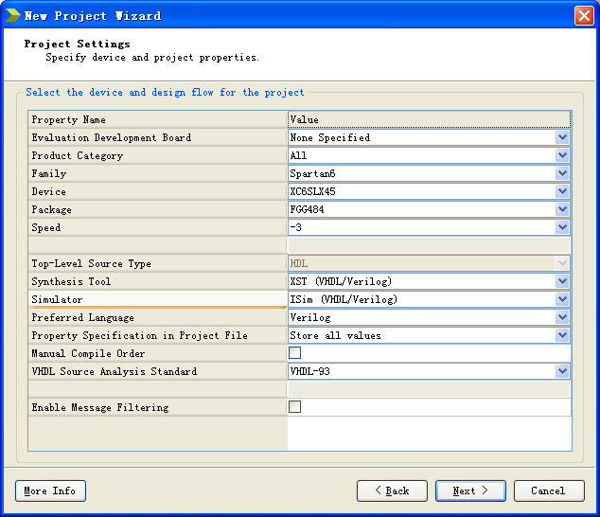
2）在上图中输入完工程名和工作路径后，点击Next进入下一页：Project Settings。
如右图所示：
选择设备参数：
Family属性选择Spartan6；
Device属性选择XC6SLX45；

Slide 18
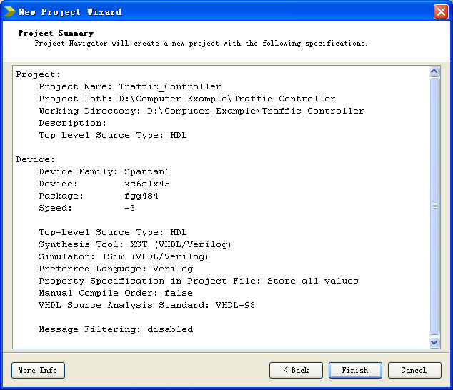
3）设置好后，在上图中点击Next进入下一页：Project Summary，如下图所示：
这里显示了新建工程的信息，确认无误后，点击Finish按钮就可以建立一个新的工程了。

Slide 19
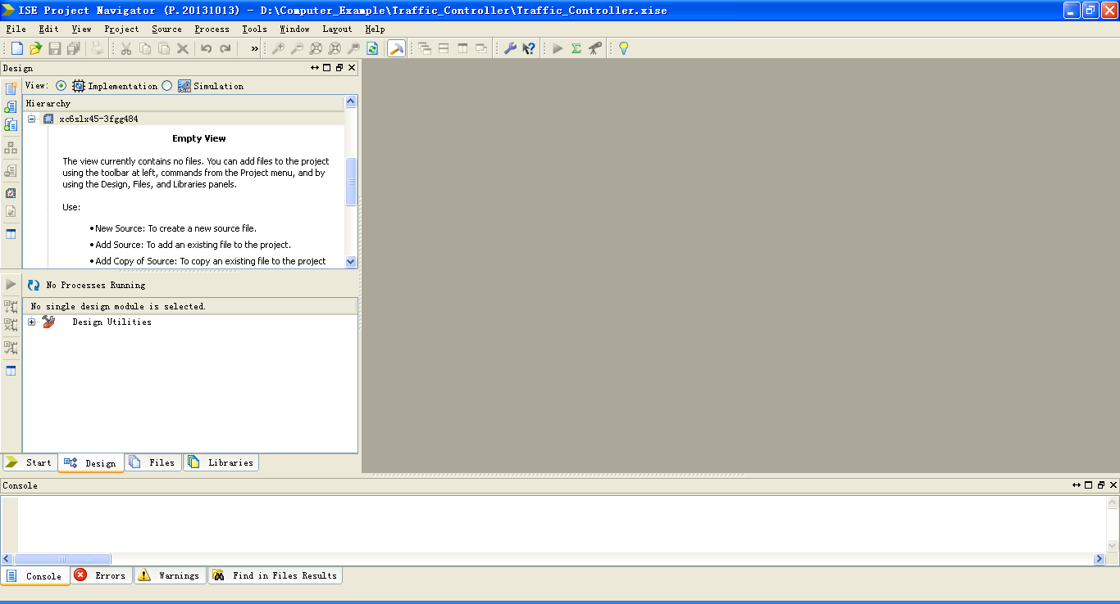
step2：创建模块（Module）
ISE集成开发环境如下图所示，主要分为4个区：工程管理区、过程管理区、源代码编辑区和信息显示区。
工程管理区
源代码编辑区
过程管理区
信息显示区

Slide 20
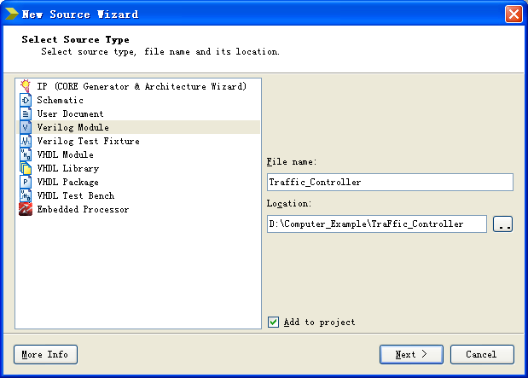
在工程管理区任意位置单击鼠标右键，在弹出的菜单中选择New Source，会弹出如下图所示的New Source Wizard对话框：Select Source Type。
在图中选择Verilog Module；
并输入Verilog文件名，比如： Traffic_Controller；
代码存放位置（Location），比如D:\Computer_Example\Traffic_Controller；
点击Next；

Slide 21
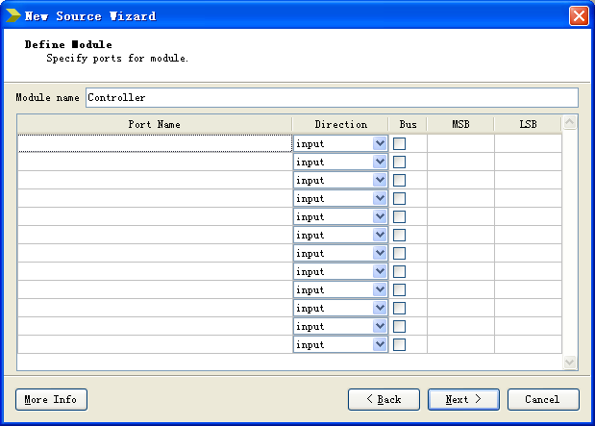
接下来进入端口定义对话框：Define Module，如下图所示。
Module name栏用于输入模块名，比如为Controller。
下面的列表框用于端口的定义：
Port Name表示端口名称；
Direction表示端口方向(可选择为input、output或inout)；
MSB表示信号最高位；
LSB表示信号最低位；
对于单信号的MSB和LSB不用填写。端口定义这一步略过，在源程序中自行添加。
定义完端口后，点击Next按钮进入下一步，然后点击Finish按钮完成模块创建。

Slide 22
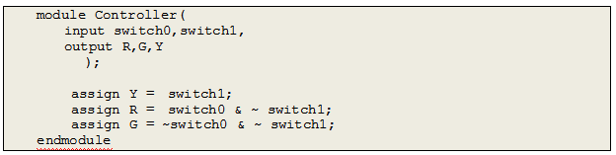
此时，开发环境的工程管理区中将有一个Controller（Controller.v）模块，双击该模块，然后在源代码编辑区编写实现该模块的代码，如下图所示：
代码输入完成后，首先检查Verilog HDL语法：
在工程管理区选中要检查的模块，在过程管理区双击Synthesize – XST→Check Syntax。
如果有语法错误，会在信息显示区给出指示，请检查调试。
如果没有语法错误，在模拟仿真前可以进行Verilog HDL代码综合（综合出错不一定影响仿真）。

Slide 23
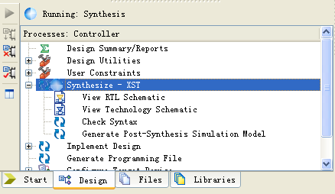
接下来进行综合（Synthesize）。所谓综合，就是将Verilog HDL语言、原理图等设计输入翻译成由与、或、非门和RAM、触发器等基本逻辑单元的逻辑连接，并根据目标和要求（约束条件）优化生成的RTL（Register-Transfer-Level）层连接。在工程管理区中选择Implementation，并选中要综合的模块，然后在过程管理区双击Synthesize-XST，如下图所示。
综合错误会在信息显示区给出指示：
如果代码过于行为化而不能转换成电路，称为不可综合代码，表示ISE无法转换成对应的电路。
如果综合通过，表示你设计的代码可以转换成RTL层描述，称为可综合代码。

Slide 24
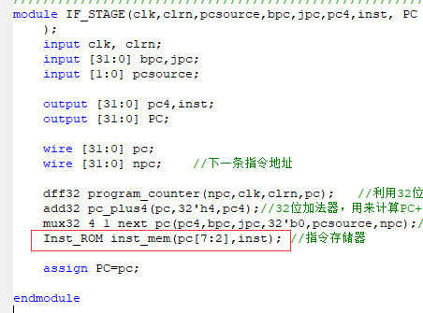
【示例】给定SCCPU代码综合结果分析
综合结果：有两条警告
WARNING:Xst:1710 - FF/Latch <stage1/program_counter/q_1> (without init value) has a constant value of 0 in block <SCCPU>. This FF/Latch will be trimmed during the optimization process.
WARNING:Xst:1895 - Due to other FF/Latch trimming, FF/Latch <stage1/program_counter/q_0> (without init value) has a constant value of 0 in block <SCCPU>. This FF/Latch will be trimmed during the optimization process.
分析： 结论：不影响仿真结果

Slide 25
综合之前需要注意的有（与本次实验课相关的）：
用always过程块描述组合逻辑电路，在触发信号列表中要列出所有的输入信号。
对时序逻辑电路进行描述，应尽量使用非阻塞赋值方式，即<=。
对组合逻辑电路进行描述，既可以用阻塞赋值，即=，也可以用非阻塞赋值，即<=。
在同一个always过程块中，最好不要同时用阻塞赋值和非阻塞赋值。
不能在一个以上的always过程块中对同一个变量赋值。
对同一个赋值对象不能既使用阻塞式赋值，又使用非阻塞式赋值。
必须在if语句或case语句的所有条件分支中对变量明确地赋值。
同一个变量的赋值不能受多个时钟控制，也不能受两种不同的时钟条件（不同的时钟沿）控制。
避免在case语句的分支项中使用x值或z值... ...

Slide 26
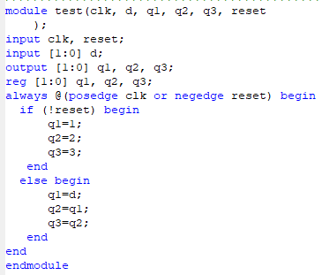
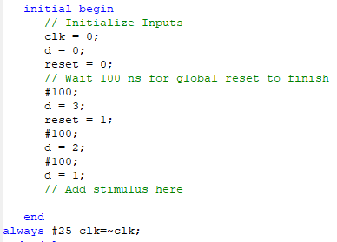
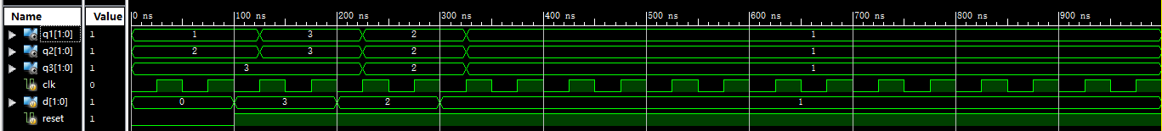
关于阻塞赋值和非阻塞赋值
【示例1】阻塞赋值
请大家尝试把赋值顺序进行更改，看看结果是否有区别？

Slide 27
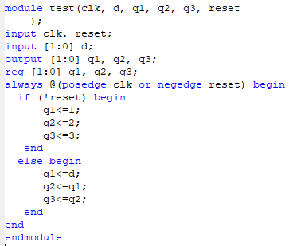
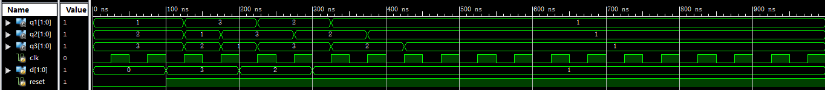
关于阻塞赋值和非阻塞赋值
【示例2】非阻塞赋值
请大家尝试把赋值顺序进行更改，看看结果是否有区别？

Slide 28
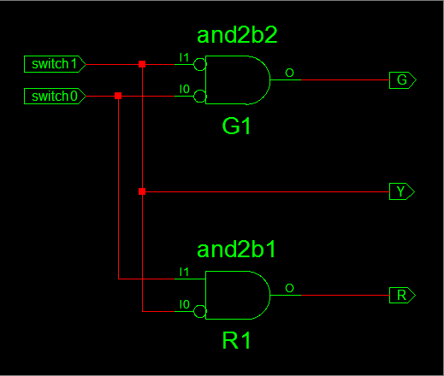

然后可以通过View RTL Schematic查看综合后的RTL层电路，如下图所示。
在图中显示出了综合后的电路图。
在此可以比较该图与原设计是否一致：
若不一致，则说明模块设计代码有错，需对模块代码进行修改；
若一致则可以进行后面的操作和设计。
大家可以针对上述2个示例进行查看

Slide 29
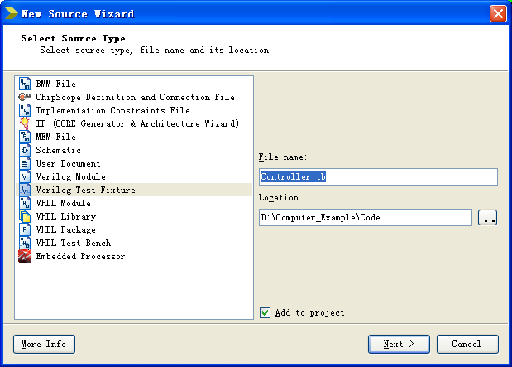
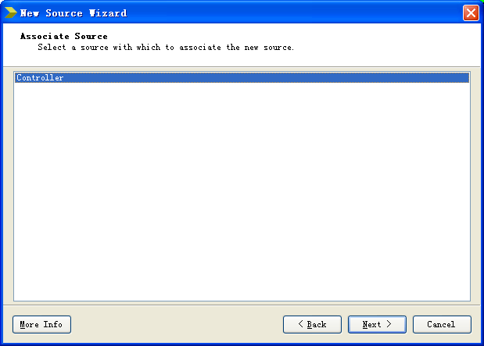
step3：仿真（Simulation）
【说明】理论上仿真并不是设计过程必须的步骤。但是为了尽量减少设计中的错误，在将所做设计下载到开发板上进行板级验证之前，对所做设计进行仿真是必要的。在本课程中，仿真是必须的，是衡量实验效果的重要手段！
在工程管理区任意位置单击鼠标右键，在弹出的菜单中选择New Source，会弹出如左图所示的New Source Wizard对话框：Select Source Type。在左图选择Verilog Test Fixture，输入测试文件名：Controller_tb，单击Next按钮，进入下一个对话框，如右图所示。在右图中会显示工程中所有的模块名，这里只有一个Controller。

Slide 30
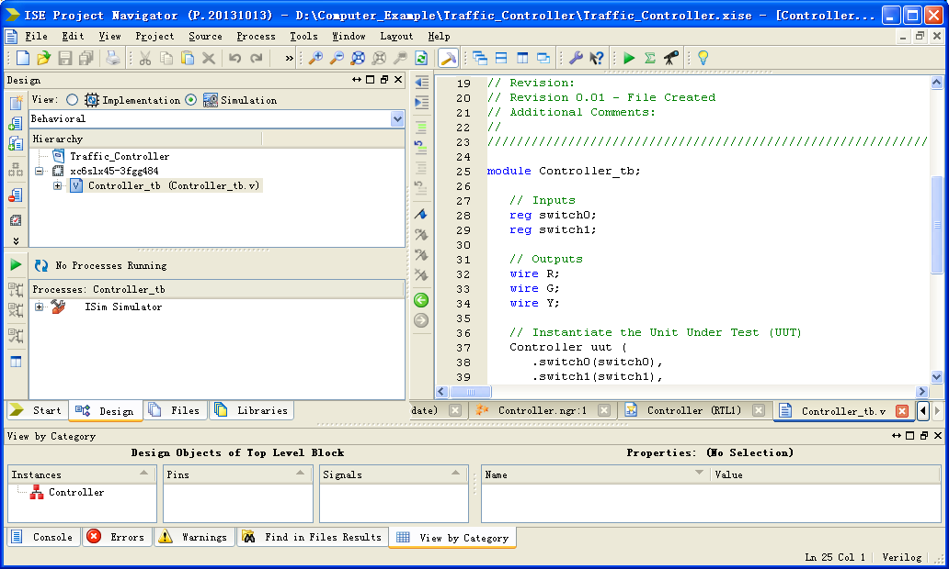
选择要测试的模块Controller后，点击Next按钮，再点击Finish按钮，ISE会在源代码编辑区自动生成测试模块的代码，如下图所示。

Slide 31
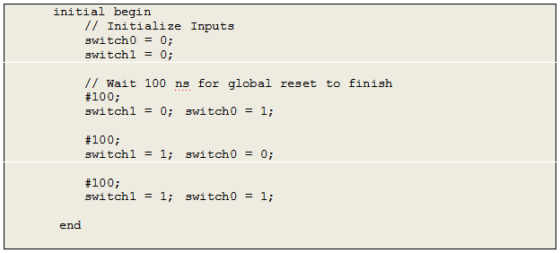
在上图中显示了刚生成的Controller_tb模块，在该模块中添加如下测试代码：
测试代码就是确定在什么时刻给定什么输入信号（即：在不同的时间点给系统“喂”不同的输入数据，查看不同情况下的输出是否都符合预期），进行系统功能测试。

Slide 32
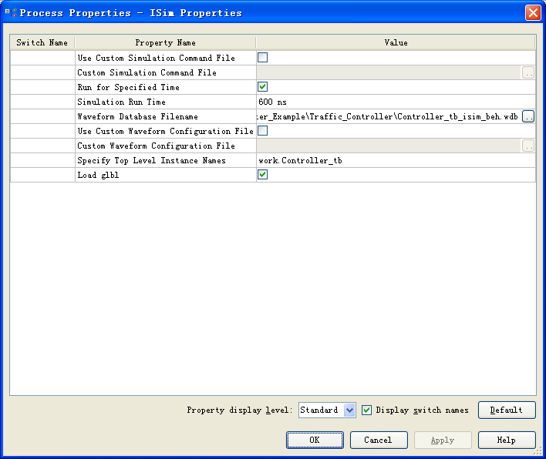
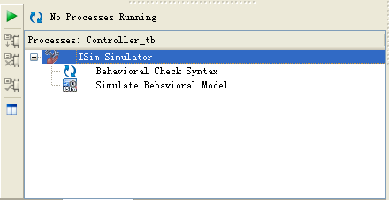
完成测试文件编辑后，确认工程管理区中选项设置为Simulation，并选中Controller_tb模块。 这时在过程管理区会显示与仿真有关的进程，如左图所示。
在左图中右键单击Simulate Behavioral Model项，在弹出菜单中选择Process Properties，弹出如右图所示的属性设置对话框，其中Simulation Run Time是仿真时间的设置，可将其修改为任意时长，由于测试模块Controller_tb中测试时间定义为300ns，故在右图的仿真测试设置为600ns（注：大于测试时间即可）。

Slide 33
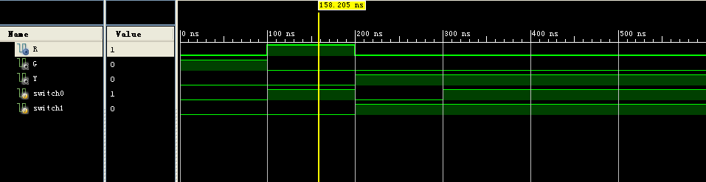
仿真参数设置完后，就可以进行仿真。首先在工程管理区选中Controller_tb测试模块，然后在过程管理区双击Simulate Behavioral Model，ISE将启动ISE Simulator，点击图标 并调整比例尺，可以得到如下仿真结果。

Slide 34
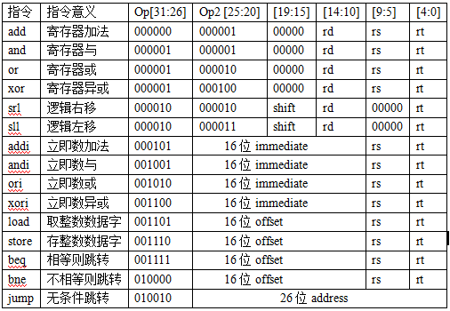
CPU支持的指令集（32位）
func[25:20]
【说明】
Op和Op2为操作码；
shift保存要移位的位数；
rd、rs、rt分别为寄存器的寄存器号；
immediate保存立即数的低16位；
offset为偏移量；
address为转移地址的一部分。

Slide 35
1、对于add/and/or/xor rd,rs,rt指令 //rd←rs op rt 其中rs和rt是两个源操作数的寄存器号，rd是目的寄存器号。
2、对于sll/srl rd,rt,shift 指令 //rd←rt 移动 shift位
3、对于addi rt,rs,imm 指令 //rt←rs+imm(符号拓展) rt是目的寄存器号，立即数要做符号拓展到32位。
4、对于andi/ori/xori rt,rs,imm 指令 //rt←rs op imm(零拓展) 因为是逻辑指令，所以是零拓展。
5、对于load rt,offset(rs) 指令 //rt←memory[rs+offset] load是一条取存储器字的指令。寄存器rs的内容与符号拓展的offset相加得到存储器地址。从存储器取来的数据存入rt寄存器。
6、对于store rt,offset(rs) 指令 // memory[rs+offset]←rt store是一条存字指令。存储器地址的计算方法与load相同。
7、对于beq rs,rt,label指令 //if(rs==rt) PC←label
beq是一条条件转移指令。当寄存器rs内容与rt相等时，转移到label。如果程序计数器PC是beq的指令地址，则label=PC+4+offset<<2。offset左移两位导致PC的最低两位永远是0，这是因为PC是字节地址，而一条指令要占4个字节。offset要进行符号拓展，因为beq能实现向前和向后两种转移。
8、bne指令与beq类似，当寄存器rs内容与rt不相等时，转移到label。
9、对于jump target指令 //PC←target jump是一条跳转指令。target是转移的目标地址，32位，由3部分组成：最高4位来自于PC+4的高4位，中间26位是指令中的address，最低两位为0。

Slide 36
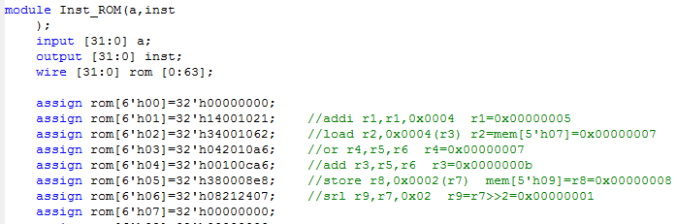
【示例】如图所示，创建模块Inst_ROM，在指令存储器中预存一段指令。
以assign rom[6'h01] = 32'h14001021为例
【分析】由于指令条数有限，只需要指定rom空间一部分，因此32根地址线只需要用6根足够。地址从0开始编号，每个地址存放32位指令代码。由此可见，地址为1的空间存放的指令展开为
0001 0100 0000 0000 0001 0000 0010 0001
addi
0x0004
r1
r1

Slide 37
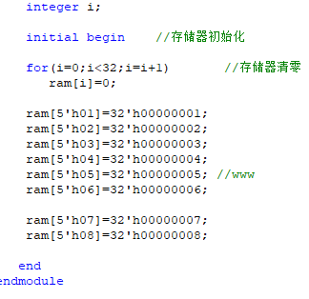
有关平台bug的问题_1
【注意】在初始化的时候，如果遇到initial语句，注意赋值语句后面注释语句的问题：
图中ram[5’h06]=32’h00000006是无效语句；
图中ram[5’h07]=32’h00000007是有效语句；
图中ram[5’h08]=32’h00000008是有效语句；

Slide 38
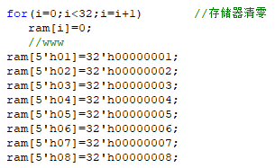
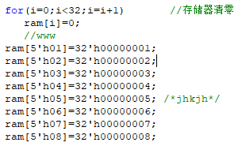
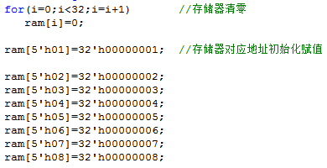
有关平台bug的问题_2
在initial语句中，可以这样进行注释：
1、单独一行进行注释（如图左一）；
2、用/*...*/进行注释（如图左二）；
3、在注释语句后增加回车，与下一行赋值语句隔开（如图右一）。

Slide 39
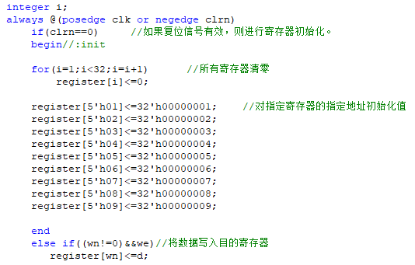


有关平台bug的问题_3
在其他语句中，注释没有发现类似的问题，如下图所示：
比如：always语句；input/output语句；assign语句等

Slide 40
pcsource
bpc
。
01
10
jpc
00
pc4
U
11
32’b0
+4
4
28
npc
ADD
Inst
26
<<2
ADD
PC
pc
5
5
5
<<2
Clock
16
0 1
regrt
shift
Resetn
Addr
aluc
Data
rna rnb wn
Z
1
0
指令存储器
wreg
qa
wmem
d
aluimm
ALU
Alu_Result
qb
控制信号
0
1
addr
Clock
dataout
…
op[5:0]
sext
datain
控制
系统
E
Clock
func[5:0]
01
Z
Clock
mem2reg

Slide 41
实验报告要求：
1. 分析IF_STAGE、Control_Unit两个模块的代码，说明其在CPU运行过程中发挥的作用与工作原理，模块接口中各信号的含义。给出两个模块的仿真结果，结合测试脚本对仿真结果进行详尽分析说明；
2. 分析SCCPU（单周期CPU）代码，说明各个模块接口中信号的含义。自行设计指令序列，给出SCCPU的仿真结果，并进行详尽的分析说明。
重要通知（针对周四晚上课班）：
下周起，晚课上课时间调整至19:00

